Slide 1
Sabugueiro

Slide 2
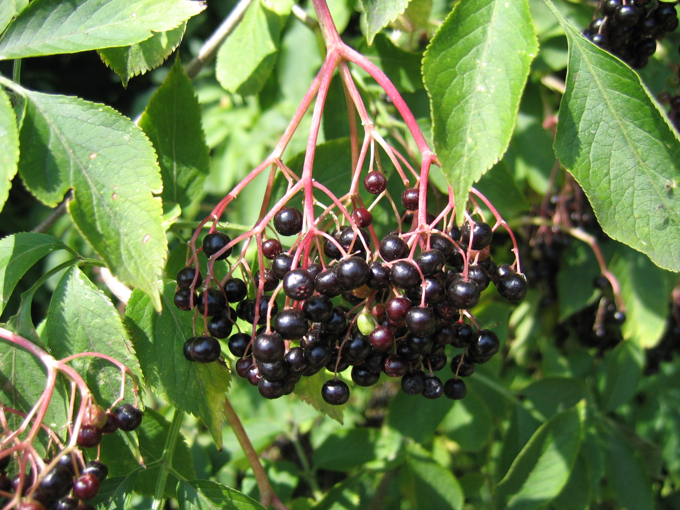
Sabugueiro
Seu nome científico é Sambucus nigra. Pode ser adquirida em lojas de
produtos naturais, farmácias de manipulação e em algumas feiras livres.

Slide 3
Sabugueiro
O Sabugueiro é uma planta medicinal, também conhecida como Sabugueiro-da-europa, Sabugueirinho ou Sabugueiro-negro, muito utilizada para tratar gripe ou resfriado.
É uma espécie muito comum na Europa e atualmente naturalizada em diversas zonas temperadas e subtropicais, incluindo algumas regiões do Brasil como Rio Grande do Sul.

Slide 4
Para que serve?
O Sabugueiro serve para ajudar no tratamento de:
Gripe, resfriado, febre, tosse, rinite, sintomas alérgicos, feridas, acúmulo de ácido úrico, problemas renais, hemorroidas, espasmos, litíase urinária, nefrite, queimaduras e reumatismo.

Slide 5
Propriedades
Sabugueiro é rico em antioxidantes: estudos mostraram que a planta possui uma grande quantidade de antioxidantes que ajudam a lutar contra os radicais livres no organismo.
Sabugueiro fortalece o Sistema Imunológico: O Sabugueiro é uma grande fonte de Vitamina C, portanto, ajudando no fortalecimento do sistema imunológico.

Slide 6
Propriedades
Sabugueiro contra o envelhecimento: Os antioxidantes podem ajudar a reduzir os efeitos do envelhecimento.
Sabugueiro para a Saúde Digestiva: Os Sabugueiros são ricos em fibras, o que ajuda a manter os resíduos em movimento através do cólon. Além disso, tem propriedades diuréticas naturais e agem como um laxante suave.

Slide 7
Modo de uso
As partes utilizadas do sabugueiro são as suas flores, folhas e parte interna do caule.
O uso muito difundido pela população é o seu chá, usado para aliviar sintomas alérgicos ou tosses, ou ainda doenças como gripe, rinite, e muitas outras.

Slide 8
Modo de uso
Os efeitos colaterais do sabugueiro podem incluir reações alérgicas variadas.
Além disso, os frutos do sabugueiro são tóxicos e, por isso, não devem ser consumidos. Porém, as suas folhas, flores e parte interna do caule podem ser utilizadas para fazer chá.
O sabugueiro é contraindicado para grávidas e lactantes.

